Slide 1



ВКР на тему: «Совершенствование процесса обучения на примере АО «Жигулевские стройматериалы»
Выполнил:
студент 4 курса
направления подготовки
38.03.02 Менеджмент

Slide 2
Объект и предмет исследования
Предмет исследования
Объект исследования
Компания АО «Жигулевские СтройМатериалы»
Система обучения сотрудников компании АО «Жигулевские СтройМатериалы»

Slide 3
Актуальность темы исследования
Высококвалифицированные и мотивированные сотрудники становятся основным активом, способствующим выполнению стратегических задач. Однако реальность такова, что многие компании сталкиваются с трудностями во внедрении эффективных систем обучения, что, в свою очередь, отражается на производительности и качестве выполняемых задач.
Обучение персонала - это не просто формальная процедура, а стратегически важный процесс, определяющий конкурентоспособность и инновационное развитие организации. В условиях глобализации и ускоренных темпов технологических изменений, компании должны активно адаптироваться к динамично меняющимся требованиям рынка.

Slide 4
Характеристика объекта исследования АО «Жигулевские стройматериалы»
Генеральный директор
Коммерческий директор
Исполнительный директор
Отдел продаж
Отдел кадров
Отдел закупок
Отдел финансов и планирования
Бухгалтерия
Промышленный отдел
Отдел контроля качества
Технический отдел
Отдел ИТ-технологий
Компания была основана в 1958 году. Представляет собой комплекс по производству строительных материалов - цемента и нерудных материалов. Входит в холдинг «Цемрос».

Slide 5
Оценка системы обучения кадров на предприятии АО «Жигулевские стройматериалы»
Системой обучения кадров занимаются специалисты отдела кадров, которые отвечают за повышение квалификации сотрудников. Система обучения и развития сотрудников АО «Жигулевские стройматериалы» включает в себя: определение потребностей, формирование бюджета обучения, определение целей обучения, определение содержания программ, выбор методов обучения, обучение, оценка эффективности обучения.
Обучение в компании осуществляется только на курсах повышения квалификации. Для этого, работников и специалистов направляют в различные учебные заведения, в частности в: Самарский институт строительства и энергетики, Академию профессиональной подготовки кадров (АПрофПК), Учебный центр «Эллада».

Slide 6
Слабые места системы обучения кадров на предприятии АО «Жигулевские стройматериалы»
обучение осуществляется только с помощью сторонних организаций, не развивается корпоративное обучение (отсутствует корпоративный учебный пункт)
не осуществляется обучение по вакансиям, связанные с развитием цифровизации, роботизации и искусственного интеллекта в строительной отрасли;
.при обучении не применяется искусственный интеллект, чат-боты; оценка системы обучения осуществляется в ручную, без применения специальных программ и искусственного интеллекта;
для получения обратной связи применяются устаревшие методы (бумажные опросы), не используются чат-боты и искусственный интеллект; отсутствует система наставничества, не анализируются причины увольнений.

Slide 7
Мероприятия по совершенствованию системы обучения персонала в АО «Жигулевские стройматериалы»
№ п/п | Мероприятия | Описание
1 | Разработка программ наставничества | Целями внедрения программы наставничества является: сократить время на адаптацию, повысить производительность и сохранить традиции корпоративной культуры. Наставничество будет добровольным, продолжительность будет составлять от 1 до 3 месяцев. Наставники будут встречаться с подопечными примерно раз в неделю. Для наставников необходимо внедрение надбавок к заработной в размере 20,0% от оклада. Необходимо также отобрать квалифицированные кадры, которые готовы делиться знаниями и активным опытом и организовать обучение на курсах наставников.
2 | Внедрение новых методов и технологий обучения | 1) создание и развитие корпоративного учебного пункта; 2)внедрение чат-бота «Personik» в процесс обучения; 3)внедрение ИИ моделирующего реальные рабочие ситуации в процессе обучения(«Айлогика» и «РискПроф Тренажеры»).
3 | Создание системы оценки и обратной связи | Внедрение платформы «Моя команда» и портала «Пряники». С помощью платформы «Моя команда» можно оценивать эффективность и компетенции сотрудников по методу 360 градусов, вовлекая в процесс руководителей, коллег, подчиненных включая самооценку для сравнения результатов.

Slide 8
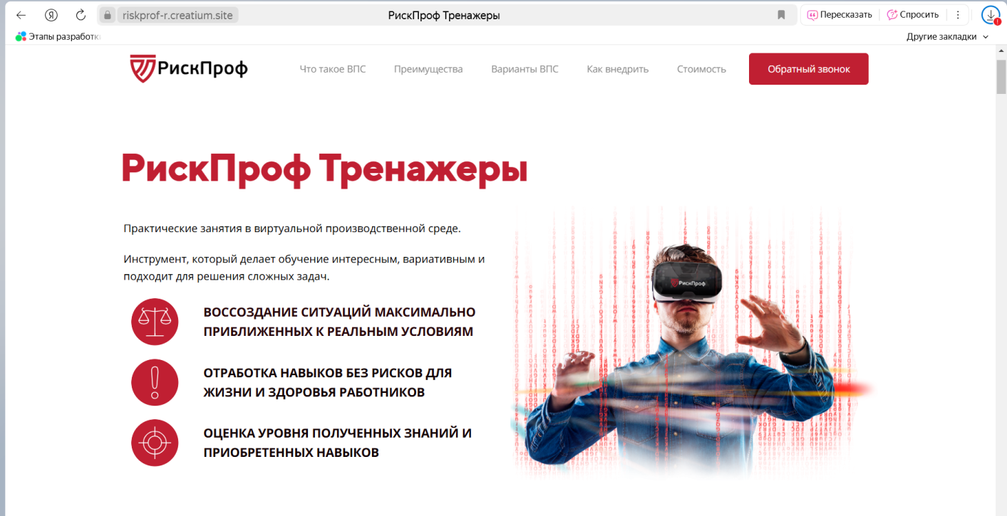
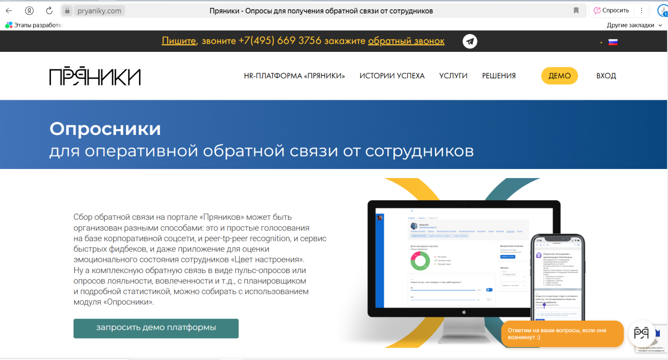
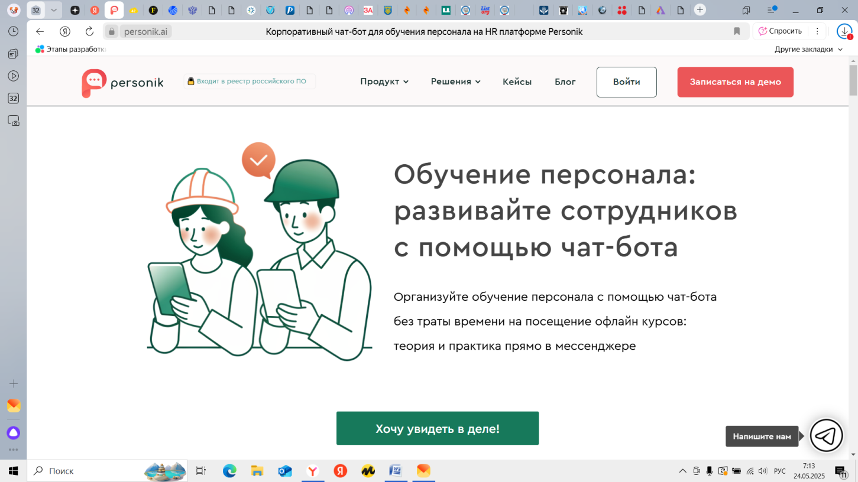
Внедрение новых методов и технологий обучения
персонала в АО «Жигулевские стройматериалы»
Внедрение ИИ моделирующего реальные рабочие ситуации в процессе обучения.
Создание и развитие корпоративного учебного пункта
Внедрение чат-бота в процесс обучения
Начальник учебного пункта
Менеджер по обучению
Главный специалист
по обучению

Slide 9
Опыт внедрения учебного пункта на примере компании «Самарский Стройфарфор»
История создания. Учебный пункт на заводе «Самарский Стройфарфор» был создан в 2015 году. Компания получила лицензию на обучение и разработала методические пособия и программы более чем по 30 специальностям. Цель - подготовить специалистов для производства сантехники и керамогранита, так как не все профессии доступны для освоения в сторонних учебных заведениях.
Программы обучения. Обучение в учебном пункте «Самарского Стройфарфора» включает: а)теоретические занятия в учебных классах; б) практику на рабочем месте с наставниками; в) а по окончании обучения. Также специалисты учебного класса проводят общие развивающие меропрттестациюиятия: например, уроки ораторского мастерства, навыки управления временем, эффективные коммуникации.
Участники обучения «Самарского Стройфарфора» отмечают, что наставники помогают освоить профессию и влиться в коллектив. Некоторые сотрудники отмечают, что обучение позволяет понять, какую специальность хочется изучать дальше.
В 2023 году в учебном пункте «Самарского Стройфарфора» 70 сотрудников обучились новым профессиям, 32 из них стали литейщиками санитарно-строительных изделий на стенде. Теорию они изучили в учебном классе, а практические занятия проходили на своём рабочем месте. Кроме того, обучение позволяет сотрудникам повышать разряд, проходить переаттестацию по промышленной безопасности и охране труда.

Slide 10
Внедрение учебного пункта в АО «Жигулевские стройматериалы»
Таблица1- Сравнительный анализ системы обучения до и после внедрения корпоративного пункта в АО ««Жигулевские стройматериалы»
Планирование и разработка
Контроль и завершение
Инициация процесса
Реализация проекта
Показатели | Система обучения до организации учебного пункта | Система обучения после организации учебного пункта
Место обучения | Курсы повышения квалификации | Учебный класс на предприятии.
Форма обучения | С отрывом от производства | Без отрыва от производства
Количество обучающихся, чел. | 63 | 150
Общее количество программ обучения | 10 | 30
Единовременные затраты на организацию учебного пункта, тыс. руб. | -//- | 178,50
Доплата специалистам учебного пункта, тыс. руб. | -//- | 810,00
Расходы на оплату педагогам, тыс. руб. | -//- | 212,40
Расходы на обучение(в т.ч потери с простоем производства), тыс. руб. | 18365,97 | 1200,90
Рисунок 1- Схема организации учебного пункта

Slide 11
Эффективность мероприятий по совершенствованию обучения персонала в АО «Жигулевские стройматериалы»
.Интересный факт исследований: использование ИИ снижает уровень стресса у студентов на 30,0%. Они становятся более уверенными, зная, что всегда могут рассчитывать на помощь нейросети в учебном процессе. По данным исследователей, регулярное использование нейросетей помогло улучшить оценки студентов в среднем на 15,0%.
Также нейросеть способствует развитию критического мышления. Она не просто дает готовые ответы, но и побуждает студентов обдумывать предлагаемые решения. Студенты учатся анализировать информацию, сравнивать разные точки зрения и делать самостоятельные выводы.

Slide 12


Спасибо за внимание!
Notes:
Спасибо за внимание!
Готова ответить на ваши вопросы и предложения.

